Slide 1
Η Θεωρία της Συναλλακτικής Ανάλυσης
Kαταστάσεις του «Εγώ» & Τύποι Συναλλαγής

Slide 2
Η θεωρία της Συναλλακτικής Ανάλυσης (1)
Η θεωρία της Συναλλακτικής Ανάλυσης (Transactional Analysis) αναπτύχθηκε από τον Καναδό ψυχίατρο Eric Berne (1910-1970).

Slide 3
Η θεωρία της Συναλλακτικής Ανάλυσης (2)
Είναι μια μέθοδος ανάλυσης που βοηθάει στην κατανόηση του τρόπου αλληλεπίδρασης των ατόμων κατά τις διαπροσωπικές τους σχέσεις με στόχο τη βελτίωση αυτών.
Υποστηρίζει ότι τα άτομα συμπεριφέρονται με βάση τα ερεθίσματα-μηνύματα που δέχθηκαν κατά τα πρώτα χρόνια της ζωής τους.
Στηρίζεται στην παραδοχή ότι επικοινωνούμε σύμφωνα με τις καταστάσεις του «Εγώ».

Slide 4
Η θεωρία της Συναλλακτικής Ανάλυσης (3)
“The unit of social intercourse is called a transaction. If two or more people encounter each other… sooner or later one of them will speak, or give some other indication of acknowledging the presence of the others. This is called transactional stimulus. Another person will then say or do something which is in some way related to the stimulus, and that is called the transactional response” (Berne, 1964, p.29)

Slide 5
Οι τρεις καταστάσεις του "Εγώ"
Γονέας
Ενήλικος
Παιδί
Εγώ

Slide 6
Ο Γονέας (1)
Ο Γονέας είναι το κομμάτι της προσωπικότητάς μας το οποίο αντιπροσωπεύει όλη τη διδαγμένη γνώση που έχουμε για τη ζωή.
Είναι γεμάτος πληροφορίες και διδάγματα που εισπράξαμε από τους γονείς μας στην παιδική μας ηλικία.
Λεξιλόγιο Γονέα: πρέπει, μη, μπράβο, αποκλείεται, αδύνατον, πάντα, ξέχασέ το, ούτε να σου περνάει από το μυαλό, πρόσεχε…, κάνε αυτό που σου λέω, εγώ ξέρω, θα σου δείξω εγώ κ.λπ.

Slide 7
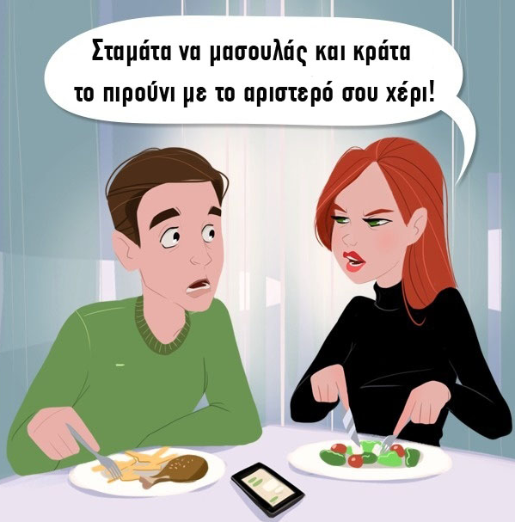
Γονέας (2)
Μήπως χρειάζεσαι κάτι;
Τροφοδοτικός Γονέας
Κριτικός Γονέας

Slide 8
Το Παιδί (1)
Το Παιδί είναι το κομμάτι της προσωπικότητάς μας το οποίο αντιπροσωπεύει τη συναισθηματική γνώση που έχουμε για τη ζωή.
Μας επιτρέπει να νιώθουμε, να φανταζόμαστε, να ονειρευόμαστε, να βάζουμε στόχους ανάλογα με τις επιθυμίες μας. Είναι η δημιουργική μας πλευρά.
Λεξιλόγιο Παιδιού: σε αγαπώ, μου τη δίνει, άντε παράτα μας, δεν μπορώ, βοήθησέ με, πάρε μου, τι να κάνω τώρα; πώς θα αντέξω; δεν με νοιάζει κ.λπ.

Slide 9
Το Παιδί (2)
Φυσικό Παιδί
Σου επιτρέπει να αισθάνεσαι, να είσαι δημιουργικός, να παίζεις, να ονειρεύεσαι…
Ο λόγος του συνήθως είναι επιφωνηματικός.
«Σε αγαπώ!»
Προσαρμοσμένο Παιδί
Α. Υπάκουο Παιδί:
«Εντάξει, μπαμπά, θα κάνω ό,τι μου λες!»
Β. Επαναστατημένο Παιδί:
«Θα κάνω ό,τι γουστάρω!»

Slide 10
Ο Ενήλικος
Ο Ενήλικος είναι το κομμάτι της προσωπικότητάς μας το οποίο εκφράζει την εμπειρική γνώση που έχουμε από τη ζωή.
Είναι σε θέση να σκέφτεται, να αναλύει, να συγκρίνει, να ερευνά, να βγάζει συμπεράσματα και να διεκδικεί. Μας επιτρέπει να εξελιχθούμε και να αλλάξουμε.
Λεξιλόγιο Ενηλίκου: για να δω, ίσως, χρειάζεται να το ερευνήσουμε, τι ώρα είναι; πώς γίνεται αυτό; Ας το κοιτάξουμε, δεν ξέρω κ.λπ.

Slide 11
Συναλλαγές (1)
Σύμφωνα με τον E. Berne, οι απλούστερες συναλλαγές είναι μεταξύ καταστάσεων «Εγώ» Ενηλίκου.
Ορισμένες, όμως, συναλλαγές αφορούν και άλλες καταστάσεις «Εγώ», π.χ. Γονέα-Παιδιού
Το παιδί που διψάει ζητάει ένα ποτήρι νερό από τη μητέρα του και εκείνη του το φέρνει.
Υγιής συναλλαγή (συμπληρωματική συναλλαγή)

Slide 12
Συναλλαγές (2)
Δεν είναι, όμως, όλες οι συναλλαγές υγιείς και φυσιολογικές. Σε μια διασταυρούμενη συναλλαγή μία κατάσταση του «Εγώ» διαφορετική από την κατάσταση του «Εγώ» που έλαβε τα ερεθίσματα είναι αυτή που αποκρίνεται.
π.χ. Συναλλαγή μεταξύ Eνηλίκων
Ξέρεις που είναι το καινούργιο μου πουκάμισο; (Ενήλικος)
Βαρέθηκα να με κατηγορείς για τα πάντα! (Παιδί)
ή (?)
Νομίζω ότι είναι στο καθαριστήριο. (Ενήλικος)
Μη υγιής συναλλαγή
(διασταυρούμενη συναλλαγή)

Slide 13
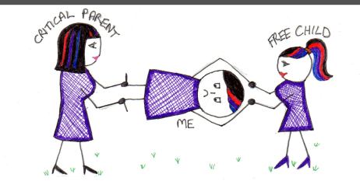
Συναλλαγές (3)
Κατά την ανάλυση των συναλλαγών είναι σημαντικό κανείς να λαμβάνει υπόψη και τα παραγλωσσικά και εξωγλωσσικά στοιχεία.
Ο μη διαχωρισμός των καταστάσεων του «Εγώ» προκαλεί δυσκολίες στην επικοινωνία.
Εάν μία από τις καταστάσεις του «Εγώ» καταπιεστεί και δεν εκφραστεί ποτέ, μπορεί να συνδεθεί με παθολογική συμπεριφορά του ατόμου.

Slide 14
Ποιες καταστάσεις του «Εγώ» συναλλάσονται;

Slide 15
Βιβλιογραφία
Berne, E. (1964). Games People Play. New York: Grove Press.
Γιαννουλέα, Μ. (1997). Η συμπεριφορά και διαπροσωπική επικοινωνία στον εργασιακό χώρο. Αθήνα: Ελληνικά Γράμματα.
Ρασιδάκη, Χ. & Παντελή, Σ. (1999). Επιτυχία σε πρώτο πλάνο. Πώς να κερδίσεις το παιχνίδι στο σχολείο. Αθήνα: Ελληνικά Γράμματα.

